Slide 1
ДОКУМЕНТЫ НА 2020-2025 ГОДЫ
ДЕКЛАРАЦИЯ
2. ПРИОРИТЕТНЫЕ НАПРАВЛЕНИЯ ДЕЯТЕЛЬНОСТИ
https://www.eseur.ru/ustav_profsoyuza/

Slide 2
ПРИОРИТЕТНЫЕ НАПРАВЛЕНИЯ ДЕЯТЕЛЬНОСТИ ПРОФСОЮЗА НА 2020-2025 ГОДЫ
представительство и защита трудовых прав, социально-экономических и профессиональных интересов работников и неработающих пенсионеров – членов Профсоюза;
2. представительство и защита социальных прав и интересов обучающихся – членов Профсоюза – профессиональных образовательных организаций и образовательных организаций высшего образования;
3. укрепление и развитие Профсоюза.

Slide 3
СОВРЕМЕННЫЕ ФЕДЕРАЛЬНЫЕ ПРОЕКТЫ ПРОФОСЮЗА
ПО ПРИОРИТЕТНЫМ НАПРАВЛЕНИЯМ ЕГО ДЕЯТЕЛЬНОСТИ
НА 2020-2025 ГОДЫ
1) проект «Цифровизация Общероссийского Профсоюза образования»:
внедрение современного средства идентификации члена Профсоюза с помощью электронного профсоюзного билета или соответствующего мобильного приложения;
2) проект «Профсоюзное образование»:
совершенствование системы обучения членов Профсоюза на основе формирования востребованных профессиональных, социальных и личностных компетенций, адекватных современным социокультурным изменениям профессиональной жизнедеятельности работников российского образования;
3) проект Всероссийское движение «Профсоюз-территория здоровья»:
продвижение ценностей физической культуры и здорового образа жизни, развитие концепции активного долголетия в профсоюзном сообществе. Повышение мотивации членов Профсоюза к регулярным занятиям физической культурой и ведению здорового образа жизни;

Slide 4
СОВРЕМЕННЫЕ ОСНОВНЫЕ НАПРАВЛЕНИЯ ДЕЯТЕЛЬНОСТИ ВОЛГОГРАДСКОЙ ОБАЛСТНОЙ ОРГАНИЗАЦИИ
ОБЩЕРОССИЙСКОГО ПРОФСОЮЗА ОБРАЗОВАНИЯ
развитие социального партнёрства
юридическая защита прав и интересов
социальная поддержка
Профсоюз
обучение актива и кадровое укрепление профсоюзной организации
защита прав на охрану труда и здоровья
реализация мер по повышению престижа профессии педагога в профессиональной среде и в обществе
повышение социального статуса работников системы образования
инновационная деятельность

Slide 5
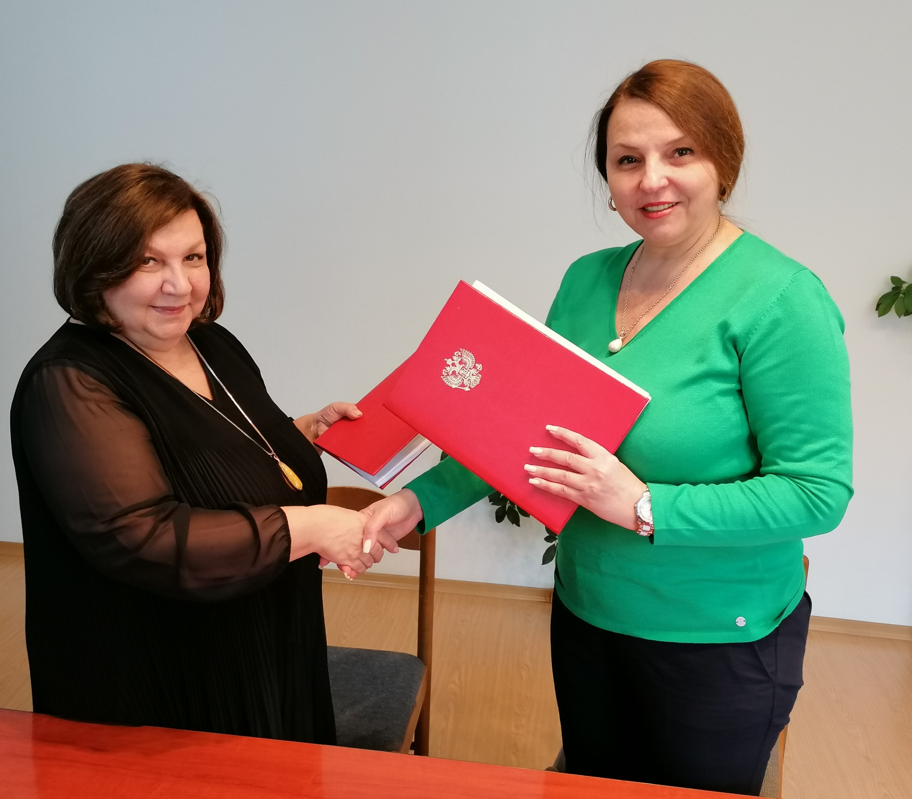
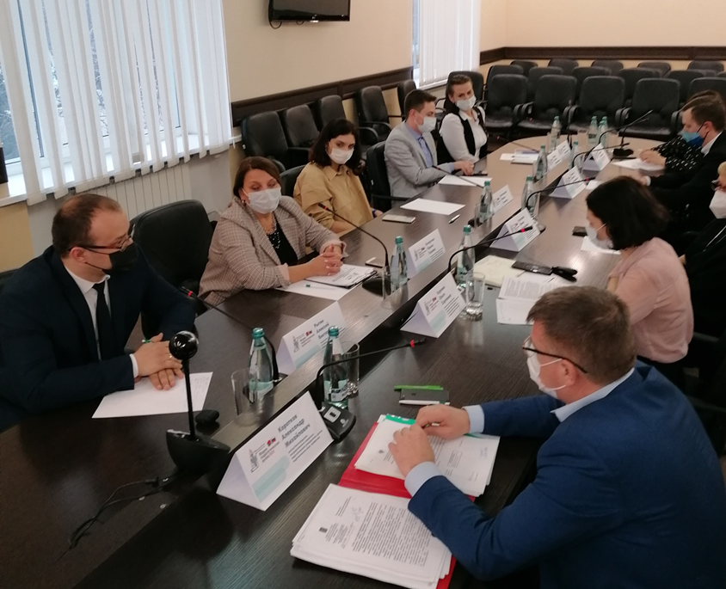
РАЗВИТИЕ СОЦИАЛЬНОГО ПАРТНЁРСТВА
Соглашение с комитетом образования, науки и молодежной политики Волгоградской области на 2020-2022
Соглашение с Департаментом по образованию администрации Волгограда на 2021-2024
Соглашение о сотрудничестве с ВГСПУ
Соглашение о сотрудничестве с ВолГУ
Соглашение о сотрудничестве с Ассоциацией учителей
литературы и русского языка
Соглашение о сотрудничестве с региональным отделением общероссийского общественного движения творческих педагогов «Исследователь»
Соглашение о сотрудничестве с Минской городской организацией Белорусского Профессионального союза

Slide 6
ЗАЩИТА ПРАВ НА ОХРАНУ ТРУДА И ЗДОРОВЬЯ
Разработано «Положение об идентификации опасностей и оценке уровней профессиональных рисков на рабочих местах в образовательной организации»;
4 проверки (37 организаций) проведено;
278 нарушений законодательства об охране труда выявлено;
57 чел. прошли обучение внештатных технических инспекторов труда организаций Профсоюза;
3 информационных выступления.
Участие во Всероссийском конкурсе «Здоровые решения»: 14 заявок , 1 место (ППО студентов ВГСПУ) и 3 место (ТРОП г.Камышина);
Проект "Солидарность сильнее COVID-19 представлен в номинации “Акция“ во Всероссийском конкурсе “Профсоюзный Авангард” - ежегодной профессиональной профсоюзной премии, учреждённой газетой “Солидарность”

Slide 7
ЮРИДИЧЕСКАЯ ЗАЩИТА ПРАВ И ИНТЕРЕСОВ
25 комплексных проверок соблюдения ТЗ;
1136 нормативных актов прошли экспертизу;
9 выездных консультаций;
более 6 000 000 руб. составил экономический эффект, полученный членами Профсоюза по решению судов (пенсии, пособия, з/п);
оказание помощи в процедуре государственной регистрации учредительных документов (изменений в них);
методическое сопровождение территориальных и первичных профсоюзных организаций - юридических лиц по оформлению документов в банк, ФСС, Минюст, ФНС.
внесение изменений в региональные Соглашения.
Обращения Волгоградской областной организации, стоящие на контроле:
установление выплат за классное руководство кураторам групп СПО;
изменение порядка назначения выплат губернаторской стипендии «за особые достижения» для студентов гуманитарных специальностей вузов;
урегулирования процедуры аттестации руководителей образовательных организаций;
вопрос режима рабочего времени и нормам труда педагогических работников организаций высшего образования

Slide 8
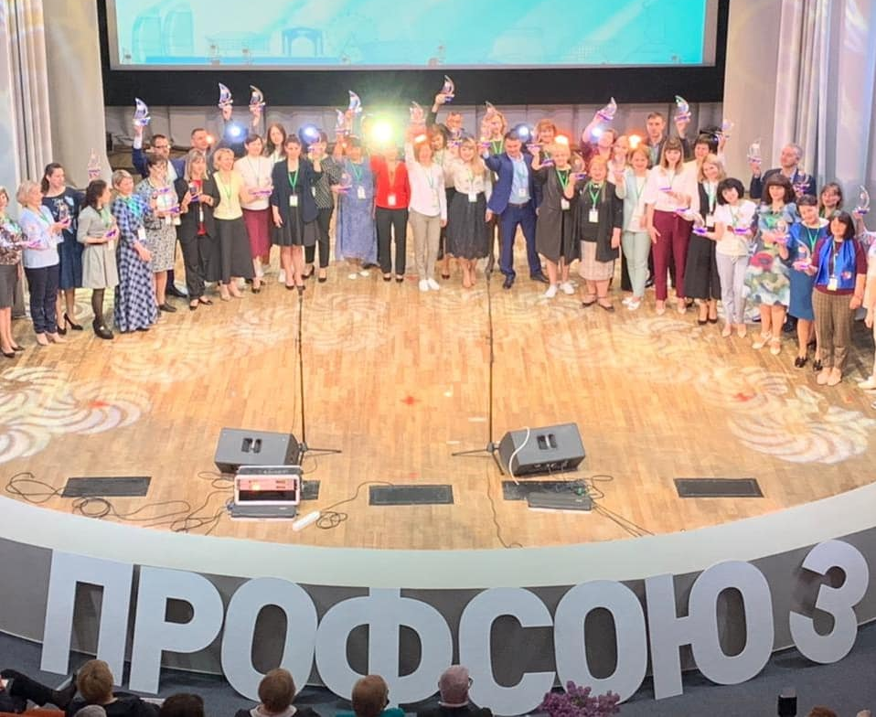
РЕАЛИЗАЦИЯ МЕР ПО ПОВЫШЕНИЮ ПРЕСТИЖА ПРОФЕССИИ ПЕДАГОГА В ПРОФЕССИОНАЛЬНОЙ СРЕДЕ И В ОБЩЕСТВЕ
Обучение (Центр образования и консалтинга, Институт профсоюзного движения)
Конкурсы профессионального мастерства (организация конкурса, участие в жюри, премирование участников, финансирование участия на всероссийском уровне)
Направление на обучение (ВПШ, Тренинг-лагерь, Форум «Таир», Форум «От наставничества до профессионализма молодых педагогов», ЧЕРУК и т.д.
Грант Губернатора для молодых педагогов, воспитателей и педагогов дополнительного образования (внесение в карту критериев Почетной грамоты обкома Профсоюза)
Форум «Думая о будущем!»

Slide 9
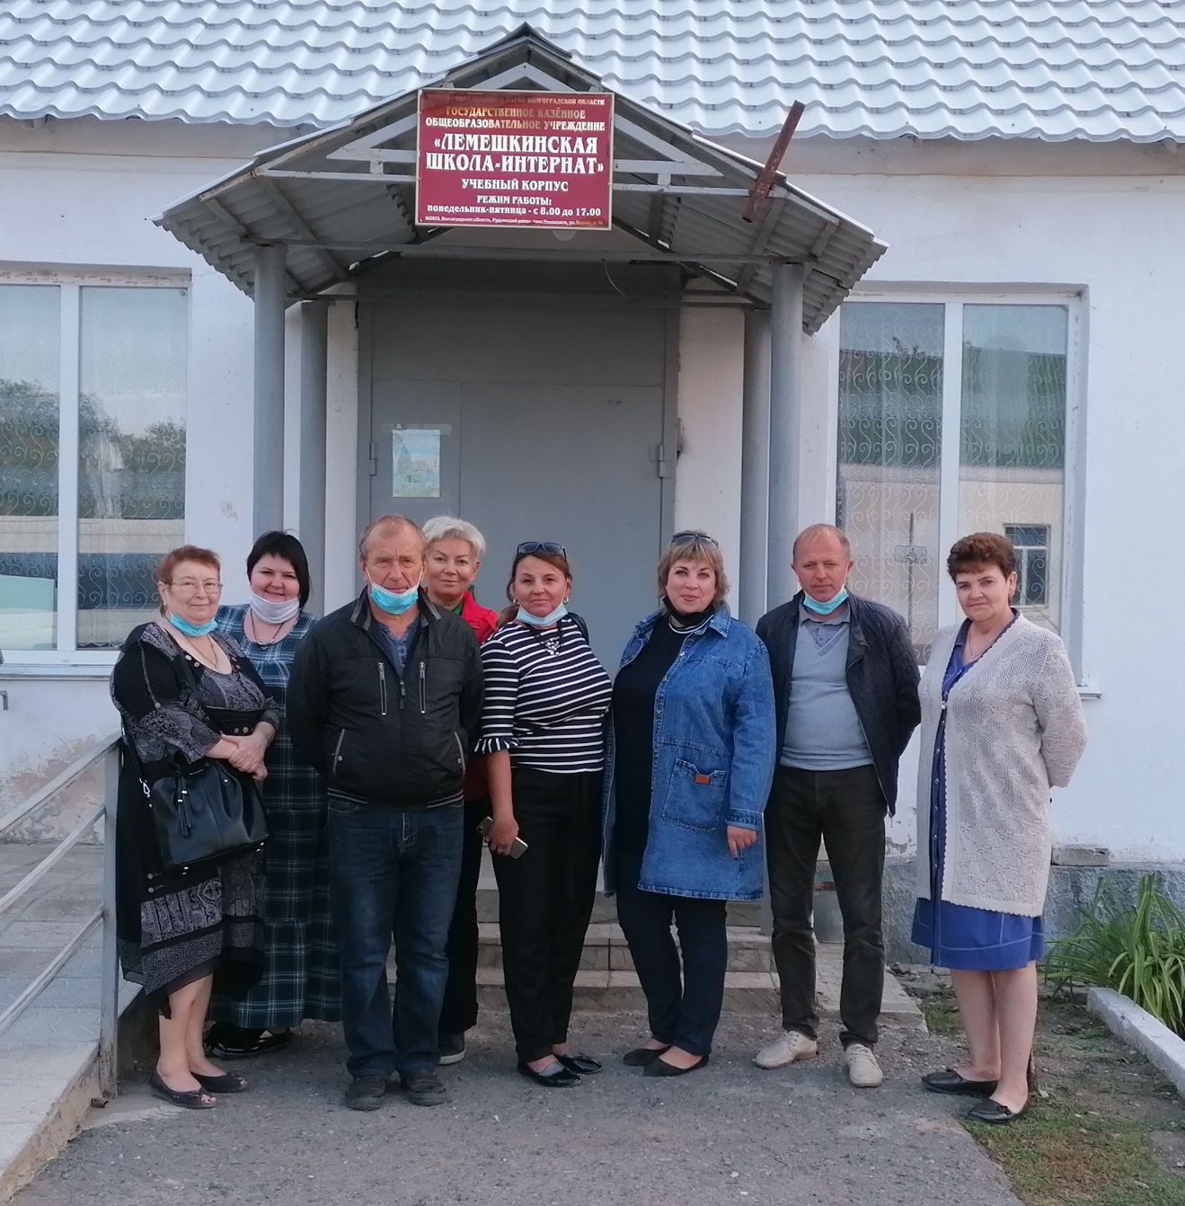
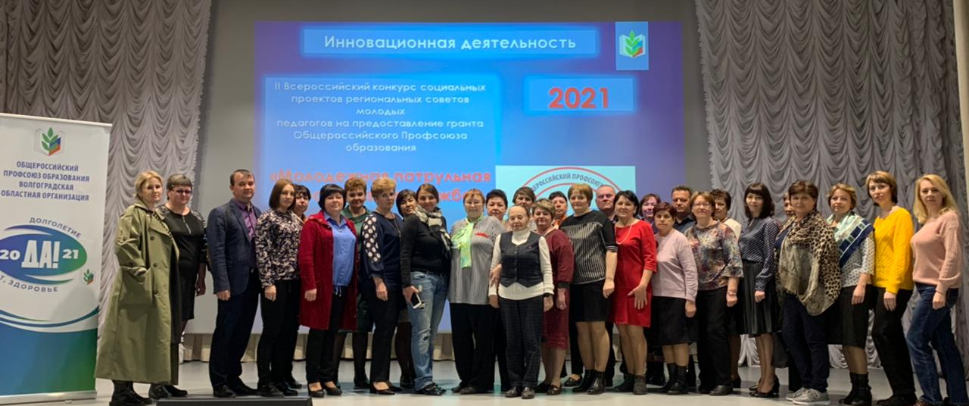
ОБУЧЕНИЕ АКТИВА И КАДРОВОЕ УКРЕПЛЕНИЕ
ПРОФСОЮЗНОЙ ОРГАНИЗАЦИИ
Обучение профактива в Институте профсоюзного движения
Обучение внештатных технических и правовых инспекторов
Выездные семинары-совещания с профактивом
Школа правовой грамотности

Slide 10
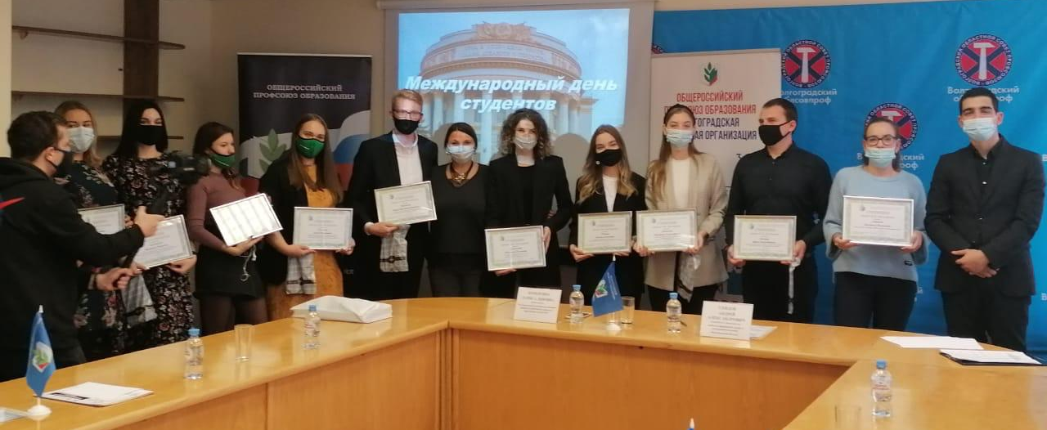
ПОВЫШЕНИЕ СОЦИАЛЬНОГО СТАТУСА РАБОТНИКОВ СИСТЕМЫ ОБРАЗОВАНИЯ
Стипендия им.Л.Ф.Нестеренко
Стипендия Губернатора
Внесение изменений в карту результативности аттестации преподавателей СПО
В региональное соглашение включен перечень соответствие должностей, дающих право на получение выплат за квалификационную категорию при занятии соответствующих должностей
Определены некоторые преференции для лиц, относящихся к категории предпенсионеров

Slide 11
СОЦИАЛЬНАЯ ПОДДЕРЖКА
Оздоровление и отдых:
507 членов профсоюза и членов их семей охвачено;
424 члена Профсоюза воспользовались услугами «Профкурорта»;
25 сертификатов на скидку 40 % и 50% получено в санаторий «Качалинский»;
24 ходатайства для членов профсоюза и членов их семей на скидку 25 %.выдано;
6 путевок приобретено в рамках Программы ОАО САНАТОРИЙ «ШАХТЁР»; 4 - ООО «СОТНИК ПЛЮС», 5 - «Ялта круглый год», 9 - «Учитель», 4 - ВатерЛОО.

Slide 12
ВОЛГОГРАДСКАЯ ОБЛАСТНАЯ ОРГАНИЗАЦИЯ ОБЩЕРОССИЙСКОГО ПРОФСОЮЗА ОБРАЗОВАНИЯ
МЫ ВМЕСТЕ!
МЫ СИЛА!
СПАСИБО ЗА ВНИМАНИЕ!

